Slide 1


PLANO DE NEGÓCIOS
UTAD - Universidade de Trás-os-Montes e Alto Douro

Slide 2
Ana Sofia Simões, al68311
Carla Marques, al68252
Juliana Soares, al68375
Mariana Barbosa, al68194

Slide 3
Sumário Executivo
01
Estratégia de Negócio
estrutura
02
Análise de Mercado
03
Plano de Marketing
1.1. Identificação do negócio, produtos e serviços
1.2. Missão e objetivos da empresa
1.3. Análise estratégica do negócio
1.4. Estratégias da empresa
1.5. Modelo de negócio
2.1. Avaliação do potencial de mercado
2.2. Análise competitiva
3.1. Decisões estratégicas de marketing
3.2. Ações de marketing-mix
3.3. Previsões de vendas

Slide 4
04
Recursos Humanos
05
Gestão Operacional
estrutura
06
Análise Económico-Financeira
Anexos
4.1. Funções, responsabilidades e competências da equipa de gestão
4.2. Estrutura organizacional da empresa
4.3. Política de recursos humanos
4.4. Previsões de custos com pessoal
5.1. Gestão por processos
5.2. Gestão logística
5.3. Previsões de investimentos, custos e margens operacionais
6.1. Pressupostos do projeto
6.2. Previsões de investimento e financiamento
6.3. Mapas económico-financeiros previsionais
6.4. Indicadores de rentabilidade
6.5. Análise de sensibilidade

Slide 5
Sumário Executivo
O Plano de Negócio permite ao empreendedor explorar as mais importantes esferas de seu negócio, verificar sua viabilidade e consolidar sua conclusão num documento de conhecimento fundamental quer para os seus próprios fundadores quer para eventuais investidores ou credores. Este estrutura e avalia a criação de uma empresa que, no imediato, valorize o futuro dos jovens estudantes portugueses, de modo a conseguirem descobrir a sua vocação. O facto de existirem poucas empresas similares neste país constitui uma relativa inovação e uma chance de negócio com uma janela de oportunidade (comprovada pelo estudo de mercado realizado) que deverá ser aproveitada a longo prazo.
A Open Your Mind é uma empresa capaz de orientar jovens na descoberta das suas aptidões para o mercado de trabalho. Ao mesmo tempo, também procuramos esclarecer aspetos fundamentais na formação de jovens e adultos,
Neste negócio, na maior parte das fases do processo são obtidas receitas, o que permite excelentes rentabilidades desde que garantida a existência de um volume de vendas eficiente. Verificamos ainda que se reduzirmos 10 ou 20% no volume de vendas, este negócio continua a ser rentável, pelo que podemos comprovar na análise de sensibilidade.
A empresa pretende desenvolver um conjunto de parcerias, as quais virão a constituir uma das suas vantagens competitivas. Por todos estes motivos, o projeto de negócio apresenta um pay-back de 6 anos e uma TIR de 50% na perspetiva do projeto (e de cerca de 23% na perspetiva do investidor).
As promotoras do projeto são 4 jovens licenciados em Ciências da Comunicação, já com alguma experiência profissional complementar e que revelam competências técnicas e comportamentais, bem como capacidade de evolução futura.

Slide 6

01
Estratégia de Negócio
1.1. Identificação do negócio, produtos e serviços
1.2. Missão e objetivos da empresa
1.3. Análise estratégica do negócio
1.4. Estratégias da empresa
1.5. Modelo de negócio

Slide 7
1.1. Identificação do negócio, produtos e serviços
⎔ Identificação do Negócio:
A nossa empresa surge através de um projeto académico, cujo objetivo incide em identificar uma lacuna no mercado de forma a conseguirmos diferenciar-nos de empresas já existentes.
A Open Your Mind é uma empresa capaz de orientar jovens na descoberta das suas aptidões para o mercado de trabalho. Ao mesmo tempo, também procuramos esclarecer aspetos fundamentais na formação de jovens e adultos.
Este projeto direciona-se principalmente para os alunos do ensino básico, secundário e do ensino superior, tendo programas específicos para cada público-alvo.
⎔ Estrutura Jurídica da Empresa:
Sociedade por quotas, capital social de 50.000€ dividido de igual forma por 4 sócias.

Slide 8
1.1. Identificação do negócio, produtos e serviços
⎔ Descrição das Características dos Produtos e Serviços:
Serviços | Descrição das Atividades Associados
Workshops | Os workshops baseiam-se em várias reuniões dirigidas por diferentes pessoas das diversas áreas, para que os jovens possam saber mais sobre um determinado tema/área e possam também colocar em prática o que vão aprendendo.
Palestras | As palestras são também reuniões dirigidas por vários palestrantes, em que os participantes podem tirar dúvidas sobre as diversas áreas e podem tomar notas.
Apoio à Candidatura ao Ensino Superior | A Open Your Mind também se disponibilizará a fazer sessões de apoio aos estudantes para preencher a candidatura para o Ensino Superior, pois existe alguma dificuldade nesse processo.

Slide 9
1.1. Identificação do negócio, produtos e serviços
Serviços | Descrição das Atividades Associados
Universidade de Verão | A Universidade de Verão é um programa educativo anual promovido pelas universidades e destinado aos alunos/as do ensino secundário.O principal objetivo é proporcionar aos jovens um contacto com as diversas dimensões das universidades, tais como: a oferta formativa, a investigação, as atividades culturais e desportivas e as tradições académicas. A duração da universidade é de 3 meses ( junho, julho e agosto) sendo que cada aluno pode optar pela melhor data.
Estágios e Erasmus | A Open Your Mind irá proporcionar aos jovens a possibilidade de estabelecer contacto com as empresas em que os mesmos estejam interessados, para que possam perceber como funciona o mercado de trabalho. No que diz respeito ao Erasmus, a nossa empresa fará com que os estudantes tenham a possibilidade de trabalhar fora de Portugal para empresas internacionais, para que os seus currículos sejam valorizados.
Formações | As formações serão dadas por diversos formadores, especializados em diferentes áreas, para que os jovens consigam estar sempre informados e para que complementem os seus currículos para ser mais fácil a entrada no mercado de trabalho.
⎔ Descrição das características dos produtos e serviços:

Slide 10
1.1. Identificação do negócio, produtos e serviços
⎔ Descrição das características dos produtos e serviços:
Serviços | Descrição das Atividades Associados
Testes Psicotécnicos | Os testes psicotécnicos serão realizados por um/a psicólogo/a para que os estudantes consigam, através do preenchimento que alguns inquéritos, começar a perceber qual é a área que mais desperta o seu interesse.
Desenvolvimento de Capacidades Sociais (Apoio ao preenchimento de IRS, apoio à candidatura para bolsas de estudo, angariação de voluntariado, auxílio na elaboração de currículos e em entrevistas de emprego…) | A nossa empresa também ficará responsável por ajudar os jovens a desenvolver algumas das suas capacidades sociais. Estaremos disponíveis para realizar sessões de apoio no preenchimento do IRS e das Bolsas de Estudo. Teremos connosco todas as informações necessárias e relativas ao voluntariado, para os jovens que o queiram praticar. No que diz respeito aos currículos, iremos também preparar sessões de apoio para os estudantes na elaboração dos mesmos e também ficaremos encarregues de os informar a preparar para as entrevistas de emprego.

Slide 11
1.2. Missão e Objetivos da Empresa
⎔ Declaração de Missão da Empresa:
A Open Your Mind é uma empresa que conduz jovens a descobrir o futuro através de um alargado leque de experiências que os orientem para a sua vocação no mercado de trabalho.
⎔ Objetivos da Empresa:
Tipos de Objetivos | Objetivos da Empresa
Objetivos Financeiros | Volume de Vendas: vendas brutas de 250.000€ no ano 2023 Resultados: Obter lucros líquidos de 60.000€ no ano 2023 Recuperar o investimento ao fim de 4 anos
Objetivos Não Financeiros | Alcançar um grau de satisfação maior do que 4 em 80% dos nossos clientes até 2024 (realizar questionários aos clientes e utilizar uma escala de 1 a 5 para medir o grau de satisfação) Criar 2 novos serviços por ano após 2024 Conquistar Prémio PME Inovação COTEC-BIP até 2025

Slide 12
1.3. Análise Estratégica do Negócio (Meio Envolvente)
Oportunidades Relevantes Para o Negócio | Ameaças Relevantes Para o Negócio
Pouca concorrência especializada | Concorrente com elevada quota de mercado
Falta de apoio nas decisões dos alunos por parte das escolas | A pandemia veio alterar os modos de trabalho da empresa
Possibilidade de adaptação do negócio ao online

Slide 13
1.3. Análise Estratégica do Negócio (Interna/Empresa)
Pontos Fortes da Empresa | Pontos Fracos da Empresa
Atuação a nível nacional | Público dependente de escolhas de terceiros (pais, escolas)
Possibilidade de atuação em várias fases da vida do estudante | Dependência de outros serviços (psicólogos, escolas, academias, colégios)
Possibilidade de atingir um grande número de clientes | Empresa nova no mercado e pouco conhecida
Oferta de valor acrescentado quando comparada com a concorrência

Slide 14
1.4. Análise Estratégica do Negócio (Interna/Empresa)
 |  | S1 - Atuação a nível nacional S2 - Possibilidade de atuação em várias fases da vida do estudante S3 - Possibilidade de atingir um grande número de clientes S4 - Oferta de valor acrescentado quando comparada com a concorrência | W1- Público dependente de escolhas de terceiros (pais, escolas) W2 - Dependência de outros serviços (psicólogos, escolas, academias, colégios) W3 - Empresa nova no mercado e pouco conhecida
 | O1- Pouca concorrência especializada O2 - Falta de apoio nas decisões dos alunos por parte das escolas O3 - Possibilidade de adaptação do negócio ao online | Parcerias estratégicas com escolas e universidades para a criação de um fator de diferenciação. Possibilidade de atingir um vasto número de clientes de diferentes zonas geográficas. Lacuna no Mercado: combater a falta de apoio existente nas escolas, no que diz respeito às tomadas de decisões dos alunos, além disso é serviço que pode acompanhar os jovens nas várias fases das suas vidas. | Apesar de alguns consumidores não terem autonomia para poderem tomar decisões, pretendemos apresentarmos diretamente aos seus pais, que são os nossos principais clientes, de modo a esclarecermos qualquer dúvida (atendimento personalizado). Graças à facilidade de adaptação ao digital, podemos mais facilmente intercalar e contactar diversos serviços.
 | T1 - Concorrente com elevada quota de mercado T2 - A pandemia veio alterar os modos de trabalho da empresa | Apesar de existirem concorrentes fortes, a nossa empresa apresenta uma variedade de serviços maiores do que os já existentes. Facilidade de adaptar o nosso negócio ao online, uma vez que devido à pandemia, muitos estudantes não participaram em sessões psicotécnicas e feiras expositivas. | Fator de diferenciação: oferecer vários serviços numa só plataforma, inclusive para diferente públicos. Promover empresas locais pouco conhecidas no mercado. Possibilidade de adaptação ao online, de modo a respeitar as normas de segurança relativas à pandemia Covid-19, preservando a saúde pública.
Forças (S)
Fraquezas (W)
Oportunidades (O)
Ameaças (T)

Slide 15
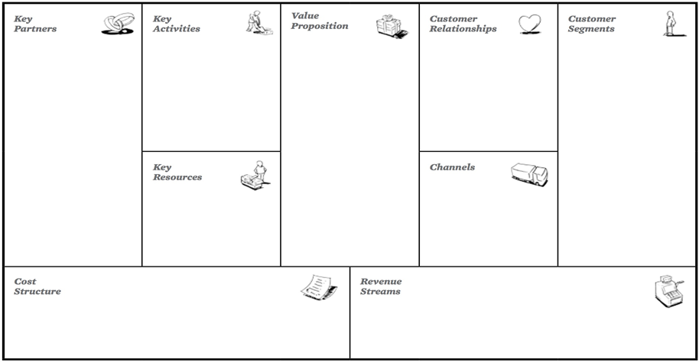
1.5. Modelo de Negócio (CANVAS) dividir publicos
Atendimento ao Cliente
Atendimento Misto: Online e Presencial
Campanhas de Sensibilização
Jovens do 8º e 9º ano
Formações
Possibilidade de Atuação em Várias Fases da Vida
Redes Sociais
Jovens Ensino Secundário
Universidades
Feiras Virtuais
Variedade de Serviços
Jovens Ensino Superior
Empresas
Pessoal
Atuação a Nível Nacional
Jovens Adultos
Material Administrativo
Venda Personalizada
Atendimento Personalizado
Adultos
Espaço Físico
Amortizações do Investimento em Imobilizado
Formações, Apoio à Candidatura do Ensino Superior, Desenvolvimento de Capacidades Sociais
Palestras, Estágios, Erasmus, Testes Psicotécnicos, Workshops
Custos com Pessoal
Custos com Transportes

Slide 16
02
Análise de Mercado
2.1. Avaliação do potencial de mercado
2.2. Análise competitiva

Slide 17
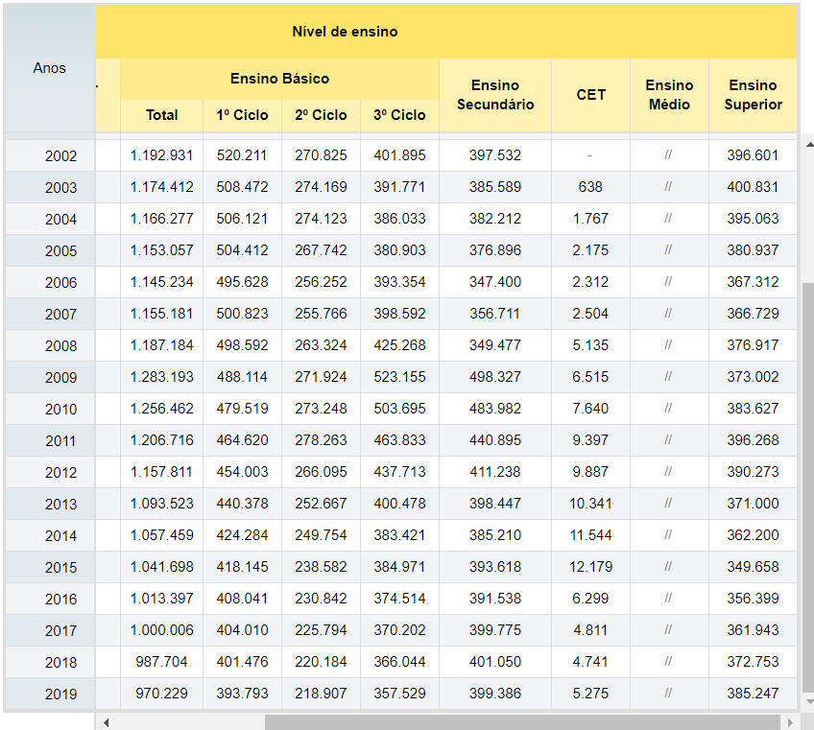
2.1. Avaliação do Potencial de Mercado
⎔ Dados Secundários Sobre o Mercado:
Através da tabela ao lado, verificamos que, no ano de 2019, existia um total de 1 147 437 estudantes que poderiam usufruir dos nossos serviços.
De acordo com um artigo da Universidade Veiga de Almeida, publicado no jornal “O Globo” em 2017, verificamos que “A grande quantidade de opções para estudar é apontada por muitos estudantes como um obstáculo na hora de escolha.” Deste modo, os nossos serviços seriam pertinentes, dado que a mesma fonte revela que “Com ajuda de testes ou um coach vocacional, os candidatos garantem maiores chances de encontrar uma carreira compatível com seus gostos e ambições”.
Legenda: Alunos matriculados: total e por nível de ensino
Fonte: Pordata
https://www.pordata.pt/Portugal/Alunos+matriculados+total+e+por+n%c3%advel+de+ensino-1002

Slide 18
2.1. Avaliação do Potencial de Mercado
⎔ Estudos de Mercado Comprovativos da Existência e do Interesse dos Clientes:
Análise do Inquérito por Questionário:
Realizamos um questionário com um total de 11 perguntas, sendo que 7 são de resposta fechada e 4 de resposta aberta. A amostra (41 inquiridos) pode ser considerada probabilística por conveniência, uma vez que o inquérito foi publicado nas redes sociais Facebook, Messenger e Instagram.
41 Participantes: 27 (65.9%) Género Feminino | 14 (34.1%) Género Masculino
Idade: 11 (26.8%) entre os 15 e 19 anos | 30 (73.2%) entre os 20 e 25 anos
Zona Geográfica: 40 (97.6%) do Norte | 1 (2.4%) do Centro
Ano que Frequenta: 6 (14.6%) do Ensino Secundário | 35 (85.4%) do Ensino Superior
“Conheces alguma empresa que preste este serviço?”: 6 (14.6%) responderam “Sim” | 35
(85.4%) responderam “Não”

Slide 19
2.1. Avaliação do Potencial de Mercado
“Se respondeste ‘Sim’ na questão anterior, qual?”: 4 (66.7%) Inspiring Future | 1 (16.7%) Sparking Agency | 1 (16.7%) Universidade Sénior
“De 1 a 5 (sendo que 1 é pouco relevante e 5 muito relevante) qual a pertinência da introdução desta empresa no mercado?”: 1 (2.4%) responderam “1” | 3 (7.3%) responderam “3” | 22 (53.7%) responderam “4” | 15 (36.6%) responderam “5”
“Que serviços gostarias que esta empresa prestasse?”: 39 (95.1%) responderam “Estágios” | 29 (70.7%) responderam “Workshops” | 17 (41.5%) responderam “Visitas de Estudos” | 29 (70.7%) responderam “Formações (incluindo o preenchimento do IRS e de outras questões burocráticas)” | 26 (63.4%) responderam “Auxílio na Elaboração de Currículos e na Preparação para Entrevistas de Emprego” | 20 (48.8%) responderam “Apoio à Candidatura para o Ensino Superior/Mestrado” | 17 (41.5%) responderam “Apoio Vocacional realizado por um/a Psicólogo/a”

Slide 20
2.2. Análise Competitiva
⎔ Identificação de Potenciais Competidores por Níveis de Concorrência:
⌑ Inspiring Future
⌑ Design the Future
⌑ Psicólogos que realizam testes psicotécnicos

Slide 21
2.2. Análise Competitiva
⎔ Características, Forças e Fraquezas dos Principais Concorrentes:
Inspiring Future:
A Associação Inspirar o Futuro é uma associação juvenil sem fins lucrativos com o objetivo de desenvolver iniciativas na área da educação, trabalhando primordialmente com escolas secundárias e ensino superior, tendo projetos específicos para cada um destes públicos-alvo.
Forças:
Proporciona suporte ao sistema educativo nacional através de projetos inovadores que chegam diretamente aos alunos e que os ajudam a tomar decisões importantes para o futuro;
Atuam, a curto prazo, diretamente na comunidade escolar com principal foco nos alunos, no seu acesso à informação, motivação e desenvolvimento de competências;
Tem sido reconhecida pela sua atuação na área da educação e já recebeu vários prémios e distinções, como: 3º Prémio Manuel António da Mota em 2016; 2º Prémio Porto Jovem; 1º Lugar no Concurso Realize o Seu Sonho da Acredita Portugal; etc.

Slide 22
2.2. Análise Competitiva
⎔ Características, Forças e Fraquezas dos Principais Concorrentes:
Inspiring Future:
Fraquezas:
Apresentam serviços inovadores, mas não possuem os mesmos serviços que a nossa empresa;
Não oferece aos jovens a possibilidade de realizar estágios em empresas, tal como a Open Your Mind.

Slide 23
2.2. Análise Competitiva
⎔ Características, Forças e Fraquezas dos Principais Concorrentes:
Design the future:
Esta é uma plataforma de exploração vocacional que ajuda os jovens a descobrir a sua profissão. Basicamente, conseguem ter acesso a informações importantes para começar a construir a carreira. Neste site existem vários vídeos com testemunhos sobre profissões, guias com a descrição da oferta informativa disponível e guias com atividades de autoconhecimento.
Forças:
Fácil acesso pelo facto de estar sempre disponível online.
Fraquezas:
Não atua nem apresenta os serviços presencialmente;
Basicamente, só fornece informações úteis para as tomadas de decisões dos jovens, mas não oferece serviços variados como a Open Your Mind.

Slide 24
2.2. Análise Competitiva
⎔ Características, Forças e Fraquezas dos Principais Concorrentes:
Psicólogos que realizam testes psocotécnicos:
Normalmente, todas as escolas possuem psicólogos para ajudar os alunos a tomar decisões relativamente ao seu futuro.
Forças:
Os alunos, através destes testes psicotécnicos, conseguem perceber qual a área com que mais se identificam.
Fraquezas:
Através dos resultados dos testes psicotécnicos, os jovens não conseguem ter a certeza se de facto é aquela área que querem seguir ou não, pois não têm nenhuma experiência/conhecimento na área. A Open Your Mind tem a vantagem de oferecer estágios para que os estudantes tenham a perceção do mercado de trabalho.

Slide 25
03
Plano de Marketing
3.1. Decisões estratégicas de marketing
3.2. Ações de marketing-mix
3.3. Previsões de vendas

Slide 26
3.1. Decisões Estratégicas de Marketing
Mercado alvos prioritários | Serviços
Alunos do ensino básico: 8ªano e 9º ano | Workshops Palestras Estágios e Erasmus Testes psicotécnicos
Alunos do ensino secundário: 10º,11º e 12º ano | Workshops Palestras Estágios e Erasmus Testes psicotécnicos Formações Universidade de Verão Desenvolvimento de Capacidades Sociais (IRS, Bolsas de Estudo, Voluntariado, Auxílio na Elaboração de Currículos e em entrevistas de emprego…)

Slide 27
3.1. Decisões Estratégicas de Marketing
Mercado alvos prioritários | Serviços
Alunos do ensino superior: Licenciatura e Mestrado | Testes psicotécnicos Workshops Palestras Estágios e Erasmus Formações Universidade de Verão Desenvolvimento de Capacidades Sociais (IRS, Bolsas de Estudo, Voluntariado, Auxílio na Elaboração de Currículos e em entrevistas de emprego…)
Escolas, Instituições e Colégios | Workshops Palestras Formações
Encarregados de educação: Tendo em conta, em caso de menoridade, são estes que decidem pelos educandos. | Workshops Palestras

Slide 28
3.1. Decisões Estratégicas de Marketing
⎔ Eixos de Posicionamento e Fatores de Diferenciação:
Eixo de posicionamento | Fatores de diferenciação
Serviços | Inovação (uma vez que a existência destes serviços no mercado é praticamente nula) Oferta Variada (grande leque de oferta de serviços)
Pessoal | Colaboradores Jovens (equipa composta por recém licenciados) Atendimento Personalizado (serviços oferecidos consoante cada cliente e as suas respetivas necessidades) Competências (equipa com formação na área)
Comunicação/Imagem | Empresa Jovem (empresa composta por elementos recém licenciados, ou seja, jovens) Comunicação Abrangente (capacidade de ser promovida em vários meios (físico, online); facilidade de se adaptar nas diversas vertentes e áreas científicas) Linguagem Acessível (fácil interpretação da linguagem usada)

Slide 29
3.2. Ações de Marketing-Mix
⎔ Gestão de Ofertas:
⌑ Matriz Produtos - Mercados
MERCADO | PRODUTOS
 | NOVOS | EXISTENTES
NOVOS | Política de Desnatação | Política de Penetração
EXISTENTES | Política de Desnatação | Política de Penetração

Slide 30
3.2. Ações de Marketing-Mix
⎔ Gestão de Ofertas:
⌑ Matriz Produtos - Mercados
Mercado
Serviços
Alunos do ensino básico : 8ºano e 9ºano
Alunos do ensino secundário: 10º,11º e 12º ano
Alunos do ensino superior: Licenciatura e Mestrado
Escolas instituições e Colégios
Encarregados de educação
Palestras
Workshops
Universidade de Verão
Estágios
Erasmus
Testes Psicotécnicos
Novo
Existente

Slide 31
3.2. Ações de Marketing-Mix
⎔ Gestão de Ofertas:
⌑ Matriz Produtos - Mercados
Serviços
Mercado
Apoio à candidatura do ensino superior
Apoio ao preenchimento de IRS
Apoio à candidatura para bolsas de estudo
Voluntariado
Elaboração de currículos e entrevistas de emprego
Alunos do ensino básico : 8ºano e 9ºano
Alunos do ensino secundário: 10º,11º e 12º ano
Alunos do ensino superior: Licenciatura e Mestrado
Escolas instituições e Colégios
Encarregados de educação
Novo
Existente

Slide 32
3.2. Ações de Marketing-Mix
⎔ Gestão de Ofertas:
⌑ Política de Preços
A “Open your Mind” vai optar por uma política de desnatação, tendo como principal objetivo alcançar um elevado número de possíveis clientes. Tendo em conta o número reduzido de concorrência no mercado bem como o facto de ser inovador, será possível alcançar um segmento de mercado capaz de pagar face à qualidade dos serviços prestados.
⌑ Tabela de preços
Serviços | Preço a praticar
Workshops | 15 euros/pessoa
Palestras | 10 euros/pessoa
Universidade de verão | 40 euros/estudante (inclui atividades, material para a realização dos projetos, alimentação (almoço) e o seguro)

Slide 33
3.2. Ações de Marketing-Mix
⎔ Gestão de Ofertas:
⌑ Tabela de preços (continuação)
Serviços | Preço a praticar
Estágios e Erasmus | Estágios- 25 euros/pessoa Erasmus- 1090 euros/ estudante com duração entre 2 a 28 semanas (inclui o curso, alojamento, refeições e materiais académicos)
Formações | 25 euros/pessoa
Testes psicotécnicos de orientação vocacional | 15 euros/estudante
Apoio à candidatura ao ensino superior | 5 euros/estudante
Desenvolvimento de capacidades sociais (apoio ao preenchimento de IRS, apoio à candidatura para bolsas de estudo, angariação de voluntariado, auxílio na elaboração de currículos e em entrevistas de emprego...) | Apoio ao preenchimento de IRS- 15 euros/pessoa Apoio à candidatura para bolsas de estudo- 5 euros/pessoa Angariação de voluntariado- 5 euros/pessoa Auxílio na elaboração de currículos e entrevistas de emprego- 10 euros/pessoa

Slide 34
3.2. Ações de Marketing-Mix
⎔ Gestão de Ofertas:
⌑ Distribuição e ou Localização
A venda de serviços será feita de forma direta, não havendo, por isso, canais de distribuição. Terá ainda uma componente mista, quer isto dizer que além do espaço físico, poderemos por via online prestar os nossos serviços.

Slide 35
3.2. Ações de Marketing-Mix
⎔ Gestão de Ofertas:
⌑ Mix de Comunicação
A Open Your Mind focar-se-á inicialmente na comunicação online, através de redes sociais, para criar consciência e informar sobre a nossa empresa e os serviços que temos disponíveis. A empresa também irá realizar publicidade física, mais concretamente mupis que irão ser colocados em paragens de autocarro que fiquem nas imediações de escolas. Iremos também ter a decoração dos carros da empresa. A empresa participará também em feiras expositivas/mostras.
Periodicamente a Open Your Mind realizará atividades de Marketing direto como Email Profissional que se destinará às escolas com o intuito de dar a conhecer a empresa e as novidades acerca da mesma. Além disso a empresa realizará também marketing de catálogo onde enviará, para todas as escolas, de modo online o catálogo que contém o portfólio de todos os serviços disponibilizados pela empresa.
A Open Your Mind terá também com periodicidade regular eventos/ Palestras em escolas.

Slide 36
3.2. Ações de Marketing-Mix
⎔ Gestão de Ofertas:
Mix de comunicação
Inicialmente
Ações periódicas
Publicidade online
(redes sociais)
Publicidade física
(Mupis)
(Decoração de viatura)
Eventos/Palestras
Marketing Direto
Semanalmente
Trimestralmente
Semanalmente
Semanalmente
Feiras expositivas/ Mostras
Anualmente (uma vez por ano)

Slide 37
3.2. Ações de Marketing-Mix
⎔ Investimentos de Marketing:
Atividades | Valor
Publicidade em redes sociais | 350€
Eventos e palestras em escolas | Entre 700€ a 1200€
Email Profissional | 4,68€ mensal
Marketing de catálogo | -

Slide 38
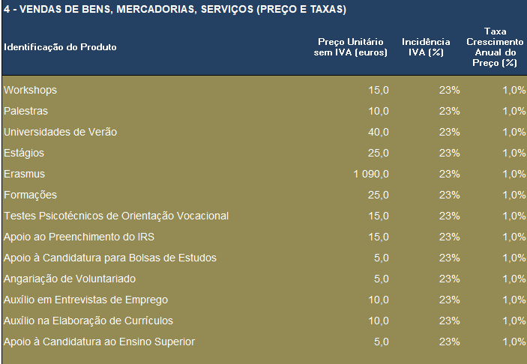
3.3. Previsões de Vendas (anual)

Slide 39
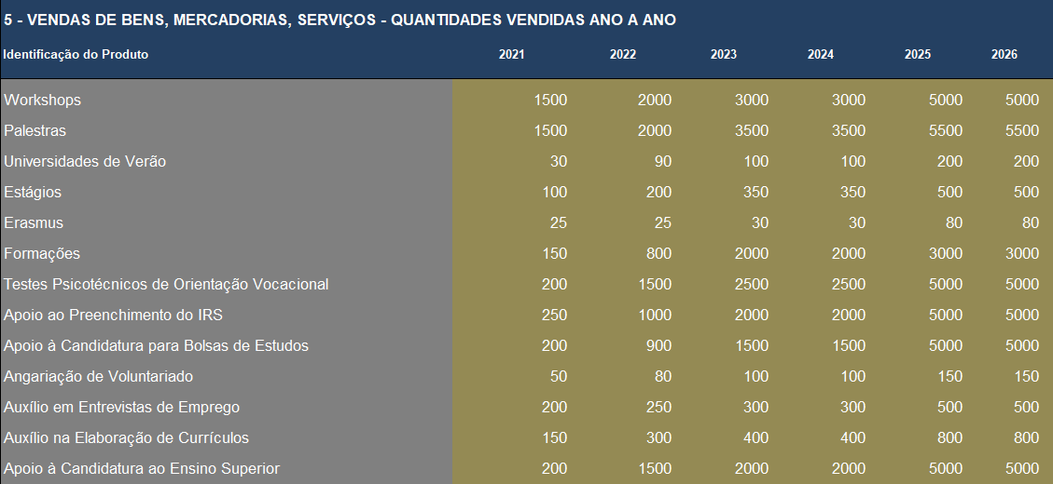
3.3. Previsões de Vendas (anual)

Slide 40
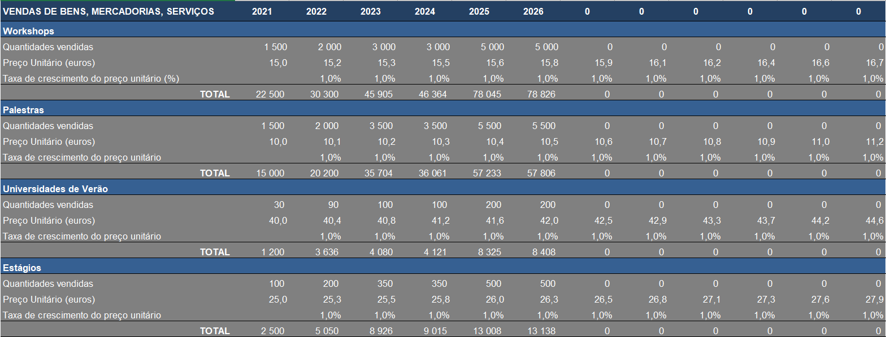
3.3. Previsões de Vendas (anual)

Slide 41
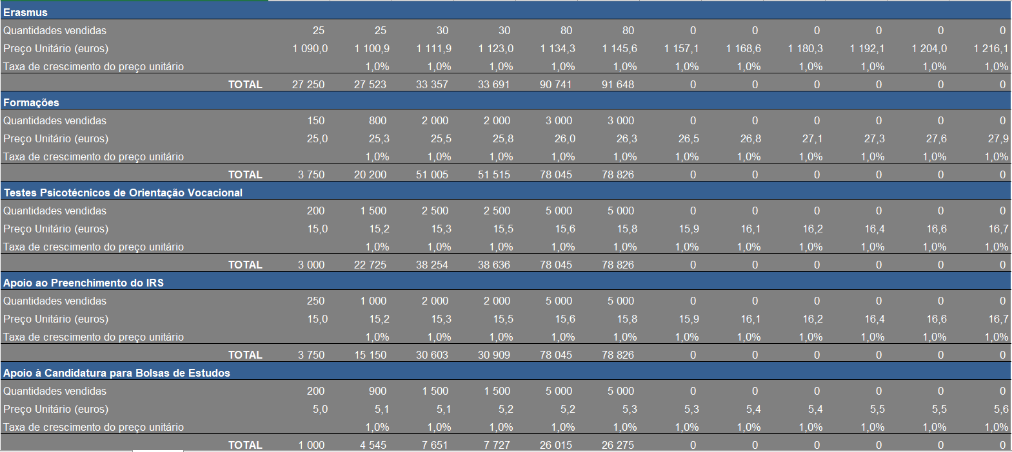
3.3. Previsões de Vendas (anual)

Slide 42
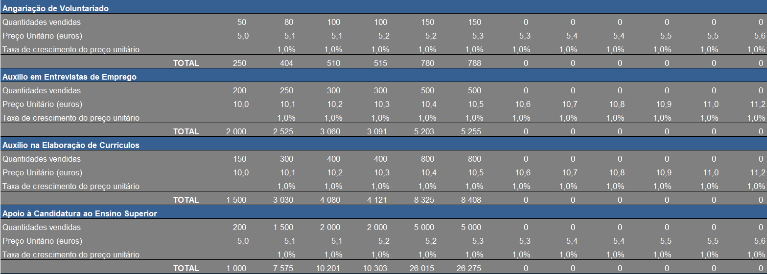
3.3. Previsões de Vendas (anual)

Slide 43
04
Recursos Humanos
4.1. Funções, responsabilidades e competências da equipa de gestão
4.2. Estrutura organizacional da empresa
4.3. Política de recursos humanos
4.4. Previsões de custos com pessoal

Slide 44
4.1. Funções, Responsabilidades e Competências da Equipa de Gestão
Coordenador de Marketing e Publicidade: Responsável por elaborar planos e atividades ligadas à comunicação interna e externa a fim de trabalhar a imagem da empresa e dos serviços perante os clientes.
Gestor de Relações Públicas: Responsável pela comunicação dos valores da empresa aos clientes permitindo dar a conhecer o que a empresa tem para oferecer.
Gestor de Recursos Humanos: Responsável pela comunicação interna e também externa da empresa, faz a ligação entre os vários setores da empresa.
Psicólogo Ajudará na promoção e participação na organização, planificação, desenvolvimento e orientação dos processos de desenvolvimento vocacional e de carreira.

Slide 45
4.1. Funções, Responsabilidades e Competências da Equipa de Gestão
Coordenador de Marketing e Publicidade
Funções:
Desenvolver a promoção dos nossos serviços
escolher os canais para promoção da empresa
Estudar o público alvo e as tendências do mercado
Gerenciar ferramentas digitais
Desenvolver elementos de identidade visual
Criar campanhas publicitárias
Perfil:
Licenciatura em Marketing/ Publicidade/ Ciências da Comunicação.
Recém licenciado/ No início da carreira
Criativo, Responsável, Capaz de estabelecer ligações interpessoais

Slide 46
4.1. Funções, Responsabilidades e Competências da Equipa de Gestão
Gestor de Relações Públicas
Funções:
Organizar o plano de comunicação da nossa empresa
Organizar eventos para dar a conhecer a empresa
Conduzir pesquisas de mercado de forma a compreender o comportamento de potenciais clientes
Gerir os contactos e relacionamentos da empresa
Assessoria de comunicação
Perfil:
Licenciatura em Relações Públicas/ Ciências da Comunicação
Recém licenciado/ Início de carreira
Capaz de trabalhar em equipa, Capaz de estabelecer relações interpessoais, Comunicativo, Responsável

Slide 47
4.1. Funções, Responsabilidades e Competências da Equipa de Gestão
Gerente de Recursos Humanos
Funções:
Treinar e motivar as pessoas
Contratação e seleção de pessoas
Trabalhar no clima organizacional
Representar a empresa diante de órgão de administração
Elaborar e analisar contratos e as suas devidas clausuras
Analisar a viabilidade de novas parcerias com outras empresas
Defender os direitos da empresa
Perfil:
Licenciatura em Recursos Humanos/Ciências da Comunicação
Recém licenciado/Início de carreira
Capaz de trabalhar em equipa, Capaz de estabelecer ligações interpessoais, Dotado de aptidões
sociais

Slide 48
4.1. Funções, Responsabilidades e Competências da Equipa de Gestão
Psicólogo
Funções:
Implementam estratégias de desenvolvimento de competências de autoconhecimento e clarificação dos projetos pessoais, vocacionais e profissionais
Disponibilização de informação e ajuda para indivíduos nos processos de tomada de decisão perante diferentes oportunidades educativas e/ou profissionais: escolhas iniciais, desemprego ou reconversão profissional; construção de planos de carreira; (re)inserção na vida ativa; tarefas de vida diária.
Perfil:
Licenciatura em Psicologia
Recém licenciado/ Início de carreira
Capaz de trabalhar em equipa, Responsável, Comunicativo, Ter capacidade de empatia

Slide 49
4.2. Estrutura Organizacional da Empresa
A empresa terá 4 empregados a tempo inteiro
Os diretores assumiram a gestão e coordenação executiva da empresa, as decisões estratégicas serão tomadas pelos 4 Sócios.
⎔ Organograma:
Sócia A
Sócia B
Sócia C
Sócia D
Coordenador de marketing e publicidade
Gestor de Relações Públicas
Gestor de Recursos Humanos
Psicológo

Slide 50
4.3. Política de Recursos Humanos
⎔ Recrutamento, Seleção e Formação do Pessoal:
Recrutamento:
Recrutamento dos colaboradores feito com recurso a Universidades, Institutos ou Escolas de Formação Profissional e informal (utilização das redes de contacto).
Seleção:
A seleção dos colaboradores feito com recurso a análise curricular e entrevistas.
Formação:
A empresa incentivará os colaboradores a tirar formações técnicas para progredir dentro da empresa, bem como sessões de brainstorming para melhorar as capacidades de trabalho em equipa e capacidades de inovação. A empresa irá contratar formadores externos à empresa para auxiliar nas formações que a empresa irá realizar aos seus funcionários.

Slide 51
4.3. Política de Recursos Humanos
⎔ Remunerações a Praticar e Sistemas de Avaliações do Desempenho:
Avaliação de Desempenho: Não será instituído um sistema formal de avaliação de desempenho, no entanto, a empresa terá uma prática informal de atribuir um prémio anual por mérito aos colaboradores realizado em função das capacidades técnicas dos trabalhadores bem como a capacidade de trabalhar em equipa e de crescimento pessoal.
Coordenador de Marketing e Publicidade: 900 euros mensais em início de carreira
Gestor de Relações Públicas: 730 euros mensais em início de carreira
Gerente de Recursos Humanos: 870 euros mensais em início de carreira
Psicólogo: 950 euros mensais em início de carreira

Slide 52
4.3. Política de Recursos Humanos
⎔ Outros Aspetos da Gestão de Recursos Humanos:
A empresa terá parcerias com outras empresas e escolas para trabalharem em sincronia.
Além disso a empresa deseja que os colaboradores sintam-se apoiados e realizados durante o trabalho por isso o objetivo da empresa é ter um bom ambiente entre todos os colaboradores, bem como incentivos ao trabalho em equipa.
A Open Your Mind terá ainda um serviço de contabilidade prestado por uma empresa especializada (Técnico Oficial de Contas).

Slide 53
4.4. Previsões de Custos Com o Pessoal
Mensal
⎔ Coordenador de Marketing e Publicidade
Salário Base: 900€
Contribuições para a Segurança Social ( Taxa Social Única): 900€ ×23,75% = 213,75 €
Seguro: 900€× 2% = 18€
Subsídio de Alimentação: 4,27€ × 21 dias úteis = 89,67€

Slide 54
4.4. Previsões de Custos Com o Pessoal
Mensal
⎔ Gestor de Relações Públicas
Salário Base: 730€
Contribuições para a Segurança Social ( Taxa Social Única): 730€ ×23,75% = 173,38 €
Seguro: 730€ × 2% = 14,60€
Subsídio de Alimentação: 4,27€ × 21 dias úteis = 89,67€

Slide 55
4.4. Previsões de Custos Com o Pessoal
Mensal
⎔ Gerente de Recursos Humanos
Salário Base: 870€
Contribuições para a Segurança Social ( Taxa Social Única): 870€ ×23,75% =206,63 €
Seguro: 870€ × 2% = 17,40€
Subsídio de Alimentação: 4,27€ × 21 dias úteis = 89,67€

Slide 56
4.4. Previsões de Custos Com o Pessoal
Mensal
⎔ Psicólogo
Salário Base: 950€
Contribuições para a Segurança Social ( Taxa Social Única): 950€ ×23,75% = 225,625€
Seguro: 950€ × 2% = 19€
Subsídio de Alimentação: 4,27€ × 21 dias úteis = 89,67€

Slide 57
05
Gestão Operacional
5.1. Gestão por processos
5.2. Gestão logística
5.3. Previsões de investimentos, custos e margens operacionais

Slide 58
5.1. Gestão Por Processos
Processos Genéricos | Descrição das Atividades Associados
Desenvolvimento dos Serviços a Oferecer | O processo começa na análise do mercado (tendências da procura e características da oferta concorrente) e acaba na conceção de novas ações de formação a oferecer, podendo ainda envolver serviços intermédios de diagnóstico de necessidades de formação e de planeamento de atividades formativas.
Gestão da Encomenda | Compreende um conjunto de atividades, desde a identificação das necessidades dos clientes potenciais até à obtenção de uma encomenda de serviços. Envolve a prospeção do mercado, a promoção dos serviços comercializadas e a venda dos serviços.
Satisfação da Encomenda | Iniciando-se com a venda da ação, este processo conclui-se com a assistência pós-venda, Inclui as atividades de organização da ação, execução dos serviços de formação e de avaliação da satisfação do cliente.
Legenda: Preto: Atividades a Desenvolver Internamente; Azul: Atividades a Desenvolver Interna e Externamente; Vermelho: Atividades a Desenvolver Externamente

Slide 59
5.2. Gestão Logística
⎔ Localização e Lay-out da Empresa:
⌑ Localização: A empresa localiza-se em Vila Real, contudo poderão surgir outras possibilidades em função de eventuais acordos com municípios e/ou potenciais investidores/parceiros.
⌑ Lay-out: Espaço em Open Space, com um gabinete para o/a psicólogo/a, uma sala de reuniões, hall de entrada, sala de formações, copa e casa de banho.
⎔ Processo Produtivo ou Operacional:
⌑ Receção e Triagem dos Clientes: quando os clientes entram em contacto com a nossa empresa, começamos por fazer uma reunião para saber qual o/os serviço/s que pretendem usufruir.
⌑ Orientação para os Serviços: após percebermos qual o/os serviço/s que o cliente pretende, damos direções dos próximos passos que estes devem tomar, dependendo do serviço (ex.: se pretenderem fazer um teste vocacional, enchaminhamos os clientes para o gabinete do/a psicólogo/a)
⌑ Avaliação dos Serviços: no fim de cada serviço prestado, realizamos um inquérito aos clientes, de modo a perceber o grau de satisfação para com a nossa empresa.
⎔ Logística de Entrada e Saída:
⌑ (não se aplica)

Slide 60
5.3. Previsões de Investimentos, Custos e Margens Operacionais
Tipologia de Investimento | Valor
Equipamento Administrativo: 6 computadores 5 telemóveis 1 monitor Router 1 impressora 6 secretárias 1 mesa de reuniões 5 cadeiras de escritório 6 cadeiras para a sala de reuniões 20 cadeiras de formação 1 projetor 10 caixas de Arrumação Dossiers 1 telefone fixo | 800€*6=4 800€ 300€*5=1 500€ 200€ 50€ 60€ 100€*6=600€ 300€ 50€*5=250€ 40*6=240€ 50€*20=1 000€ 200€ 4€*10=40€ 10€ 25€
TOTAL
9 275€

Slide 61
5.3. Previsões de Investimentos, Custos e Margens Operacionais
Tipologia de Investimento | Valor
Equipamento Físico: Sofá Mesa de Centro 2 móveis de arrumação Quadro para Brainstormings 4 triplas Televisão Bengaleiro Máquina de Café Mesa de Refeições 6 bancos Microondas 6 chávenas 6 copos Faqueiro Vinil Publicitário Placa de Identificação da Empresa | 400€ 45€ 70€*2=140€ 80€ 2.50€*4=10€ 150€ 15€ 40€ 80€ 6€*10=60€ 50€ 0.50€*6=3€ 9€ 4€ 100€ 70€
TOTAL
1 256€

Slide 62
5.3. Previsões de Investimentos, Custos e Margens Operacionais
Tipologia de Investimento | Valor
Online: Site Publicidade - Campanha Inicial Mupis Decoração das Viaturas | 5 000€ 7 000€ 150€ 600€
TOTAL
12 750€
Tipologia de Investimento | Valor
Equipamento de Transporte: 2 veículos ligeiros de passageiros | 15 000€*2=30 000€
TOTAL
30 000€

Slide 63
5.3. Previsões de Investimentos, Custos e Margens Operacionais
Tipologia de Investimento | Valor
Equipamento Administrativo Equipamento Físico Online Equipamento de Transporte | 9 275€ 1 265€ 12 750€ 30 000€
TOTAL
53 281€

Slide 64
06
Análise Económico-
-Financeira
6.1. Pressupostos do projeto
6.2. Previsões de investimento e financiamento
6.3. Mapas económico-financeiros previsionais
6.4. Indicadores de rentabilidade
6.5. Análise de sensibilidade

Slide 65
6.1. Pressupostos do Projeto
⎔ Investimentos a Realizar:
Escalonamento e custo do investimento (valor em euros sem iva)
 | 2021 | 2022 | 2023 | 2024 | 2025 | 2026
Ativos Fixos Tangíveis: -Equipamento Fisico -Equipamento de Transporte -Equipamento Administrativo | 1265€ 30000€ 9275€
Ativos Fixos Intangíveis: -Online | 12750€

Slide 66
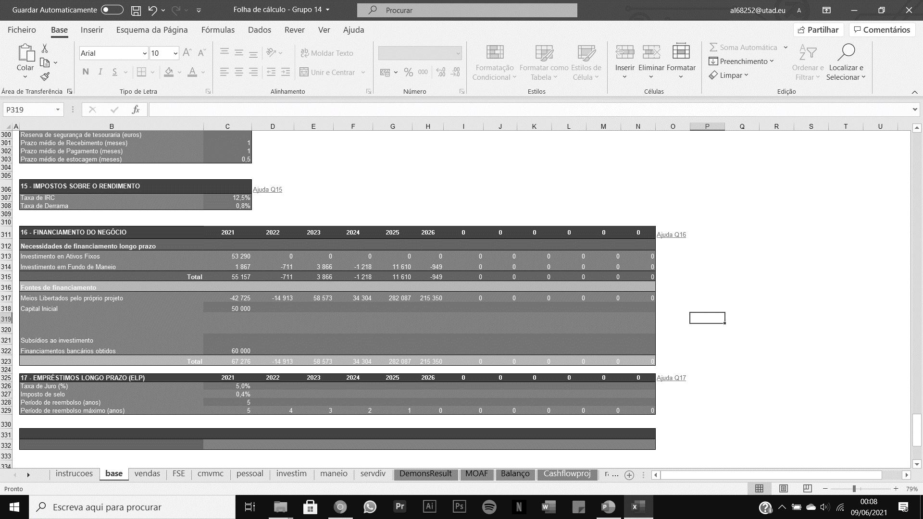
6.1. Pressupostos do Projeto
⎔ Financiamento do Projeto:

Slide 67
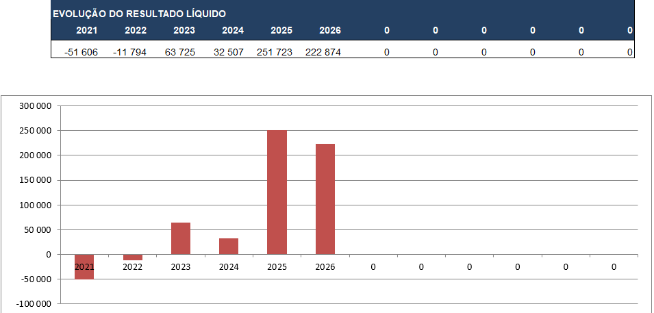
6.3. Mapas Económico-Financeiros Previsionais
⎔ Demonstração de Resultados (e Resultado Líquido):
⎔ Comentário:
O nosso projeto demonstra bons resultados líquidos, tendo apenas como resultados negativos o ano de 2021 e de 2022 que são os anos iniciais do projeto. Com a evolução da empresa conseguimos atingir resultados satisfatórios rapidamente nos seguintes anos.

Slide 68
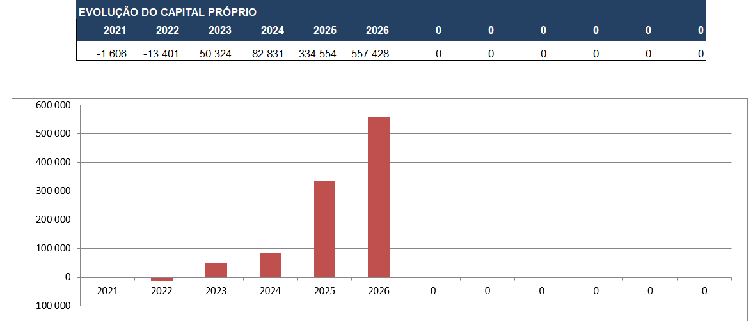
6.3. Mapas Económico-Financeiros Previsionais
⎔ Balanço (e Capital Próprio):
Comentário:
O capital próprio da empresa Open Your Mind é positivo a partir do ano 2023. Assim sendo, podemos concluir que a empresa é lucrativa. O valor da empresa tende a aumentar com o passar dos anos.

Slide 69
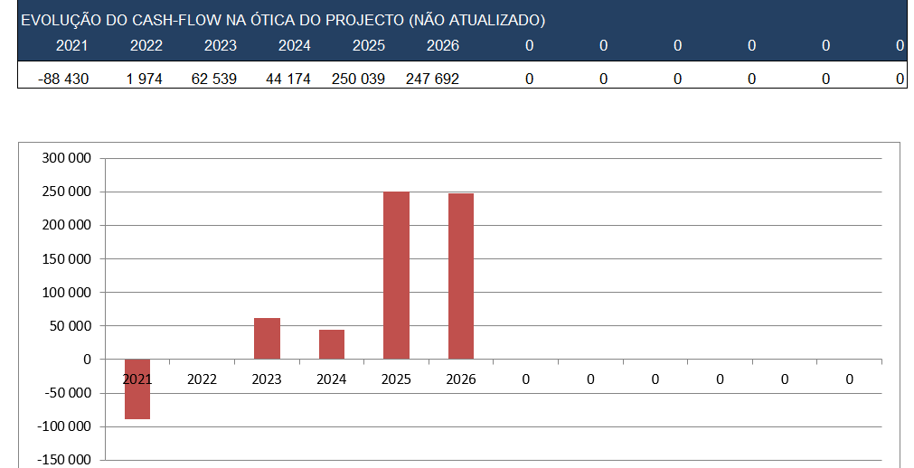
6.3. Mapas Económico-Financeiros Previsionais
⎔ Cash-flow:
⎔ Comentário:
Relativamente à evolução do cash-flow damos conta que se encontra negativo no primeiro ano (2021) devido ao investimento nos primeiros anos. Nos seguintes anos deparamo-nos com uma subida nos referidos valores, dando especial destaque aos anos de 2025 e 2026.

Slide 70
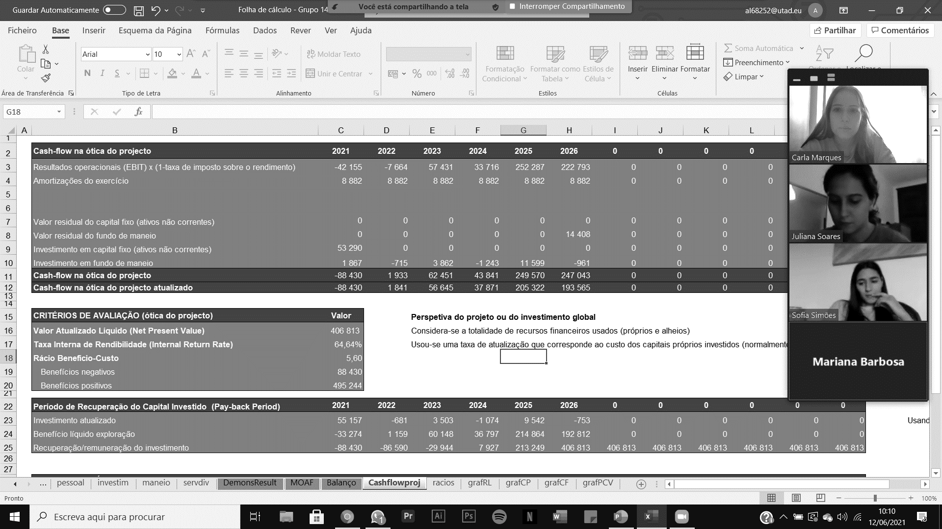
6.4. Indicadores de Rentabilidade
⎔ Resultados Valor Atualizado Líquido e Taxa Interna de Rendibilidade e Período de Recuperação do Investimento
⎔ Comentário: O projeto é rentável porque o VAL é maior de que 0 e a TIR é maior do que 5%. O período de recuperação ocorre no 4º ano.

Slide 71
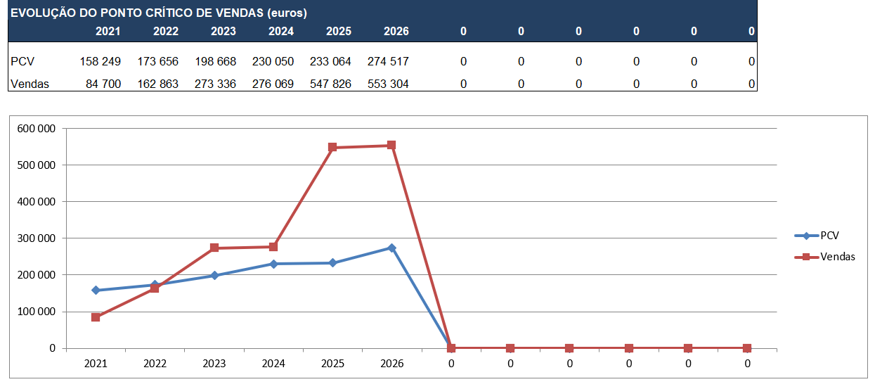
6.4. Indicadores de Rentabilidade
⎔ Ponto Crítico de Vendas:
⎔ Comentário:
Neste gráfico é observável a linha pcv (ponto crítico de vendas) a azul, que durante os anos referidos, se mantém razoavelmente estável comparativamente à linha de vendas a vermelho, que por sua vez, desde a data de início de projeto até ao ano de 2026, se nota um grande crescimento. Entre o intervalo de anos 2023 e 2024, a linha vermelha mantém-se invariável e o mesmo se passa no intervalo de anos 2025 e 2026. Todos os anos à exceção do primeiro vendemos mais do que o necessário, ou seja, o nosso ponto crítico de vendas é sempre inferior às nossas vendas.

Slide 72
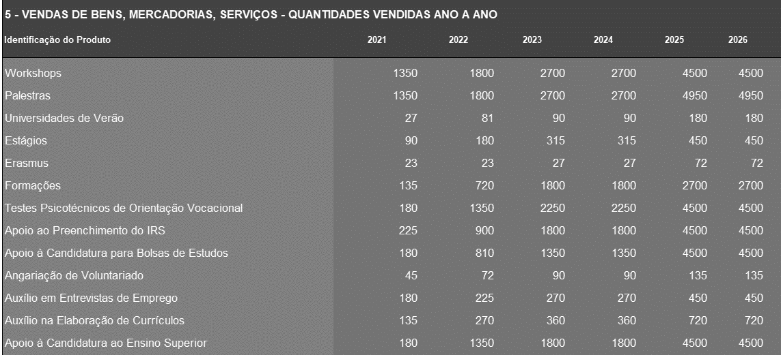
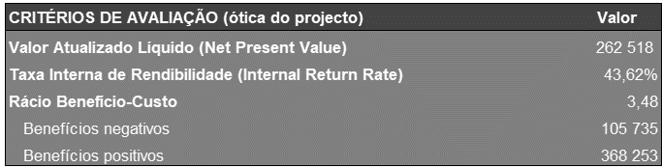
6.5. Análise de Sensibilidade
⎔ Comentário:
Se reduzirmos 10% nas vendas, o projeto continua a ser rentável, no entanto não atinge os 5 de Rácio Benefício-Custo.

Slide 73
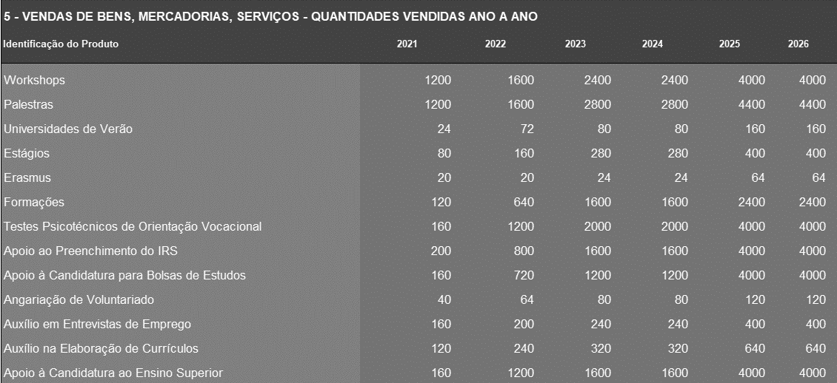
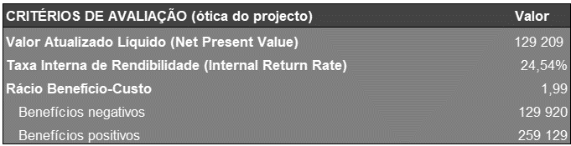
6.5. Análise de Sensibilidade
⎔ Comentário:
Neste caso reduzimos 20% nas vendas e verificamos que a TIR continua a ser rentável, no entanto,
à semelhança do exemplo anterior não atingimos mais de 5 no Rácio Benefício-Custo.

Slide 74
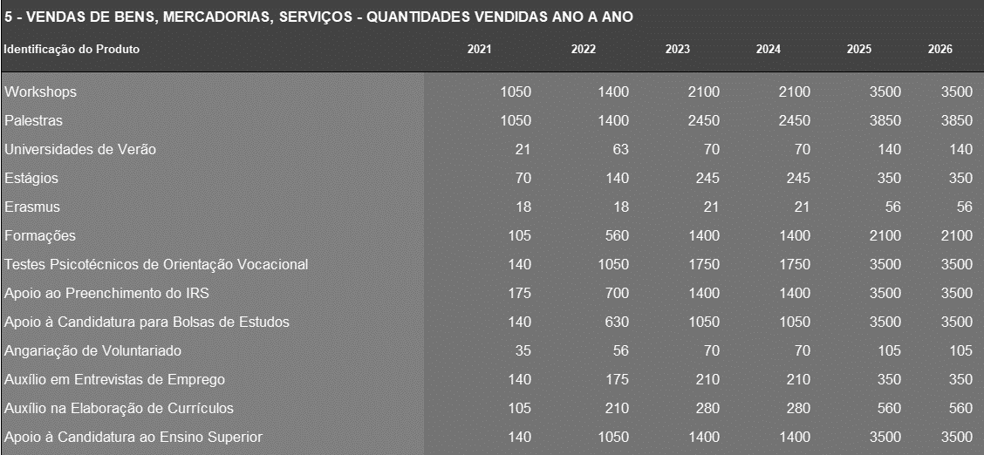
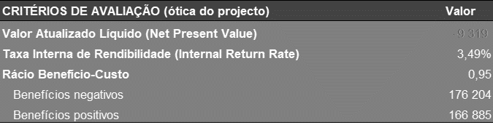
6.5. Análise de Sensibilidade
⎔ Comentário:
Este projeto não é rentável se reduzirmos 30% das vendas, uma vez que o VAL apresenta valores negativos e a TIR apresenta um número reduzido.

Slide 75
OBRIGADA!
UTAD - Universidade de Trás-os-Montes e Alto Douro

